Slide 1
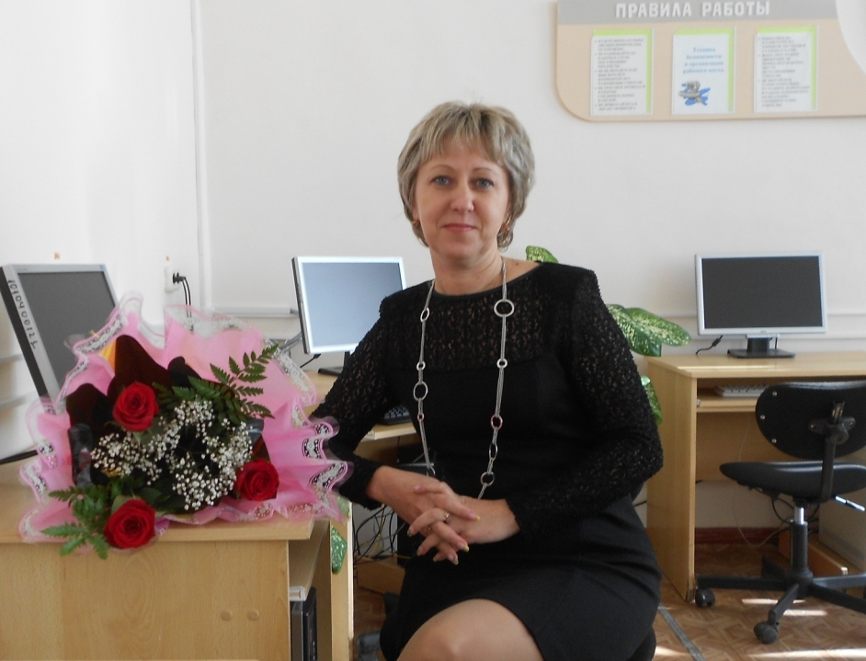
Электронный конструктор урока
Создатель: учитель математики
МБОУ СОШ № 17 (филиал)
Городского округа – г. Камышин
Арахланова
Татьяна Владимировна

Slide 2
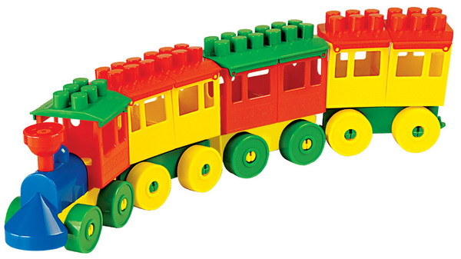
1.Организационный момент
2.Актуализация знаний
3.Открытие новых знаний
6
7
5
4
3
2
1
4.Закрепление
5.Обобщение
6.Релаксация
7.Рефлексия

